Slide 1


ỦY BAN NHÂN DÂN QUẬN LONG BIÊN
TRƯỜNG MẦM NON CỰ KHỐI
LĨNH VỰC PHÁT TRIỂN NHẬN THỨC
Đề tài : Đếm đến 5, nhận biết nhóm số lượng trong phạm vi 5
Lứa tuổi : Mẫu giáo bé 3- 4 tuổi
Giáo viên: Phan Thị Phương

Slide 2

1. Kiến thức
- Trẻ biết đếm và nhận biết các nhóm số lượng trong phạm vi 5.
2. Kỹ năng
- Trẻ có kỹ năng xếp tương ứng 1-1.
- Trẻ diễn đạt được kết quả của từng nhóm đối tượng.
- Trẻ tìm và đặt được thẻ số tương ứng với số lượng của từng nhóm.
- Rèn trẻ kỹ năng trả lời câu hỏi to rõ ràng mạch lạc.
3. Thái độ
- Trẻ hứng thú tham gia vào các hoạt động cùng PH.

Slide 3
Cô và trẻ hát bài hát:Finger Family

Slide 4
HĐ1: Ôn nhóm số lượng 4

Slide 5

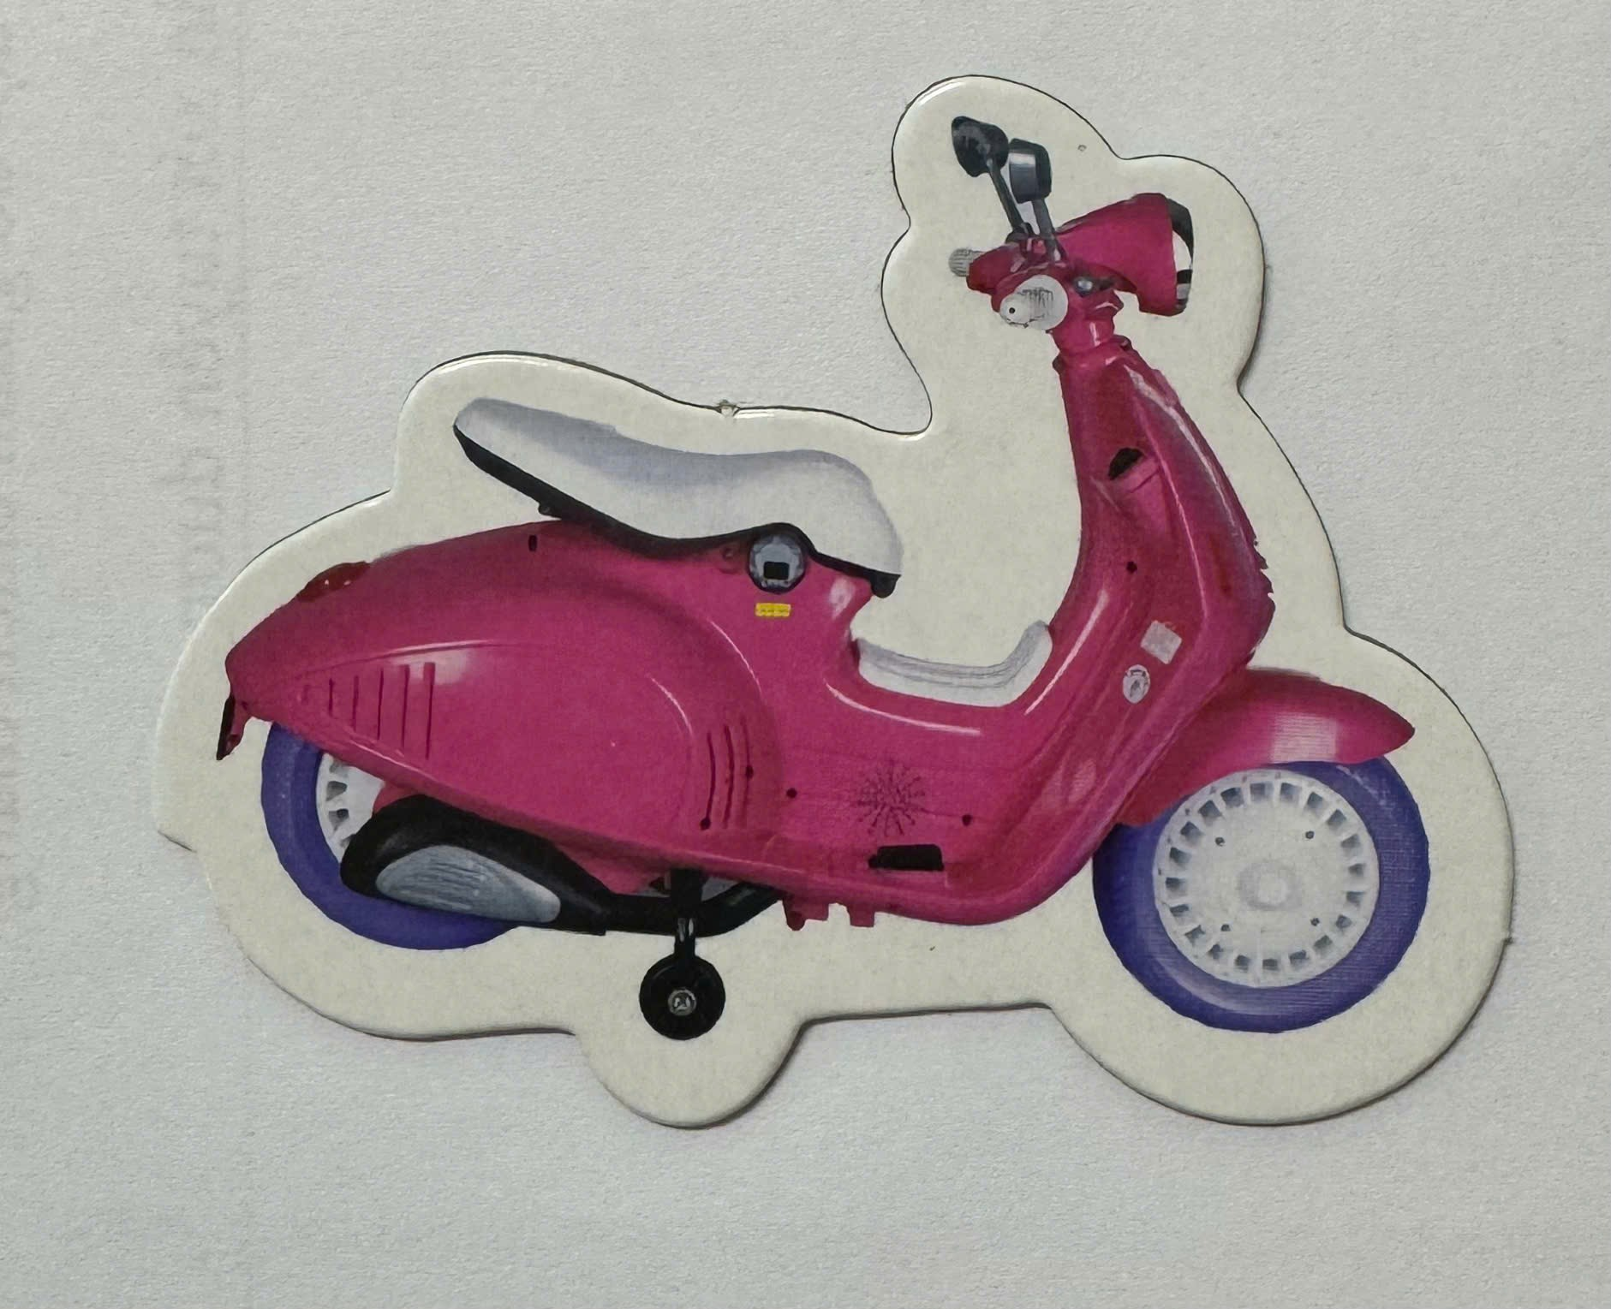

Slide 6
HĐ2: Đếm đến 5, nhận biết nhóm số lượng trong phạm vi 5

Slide 7
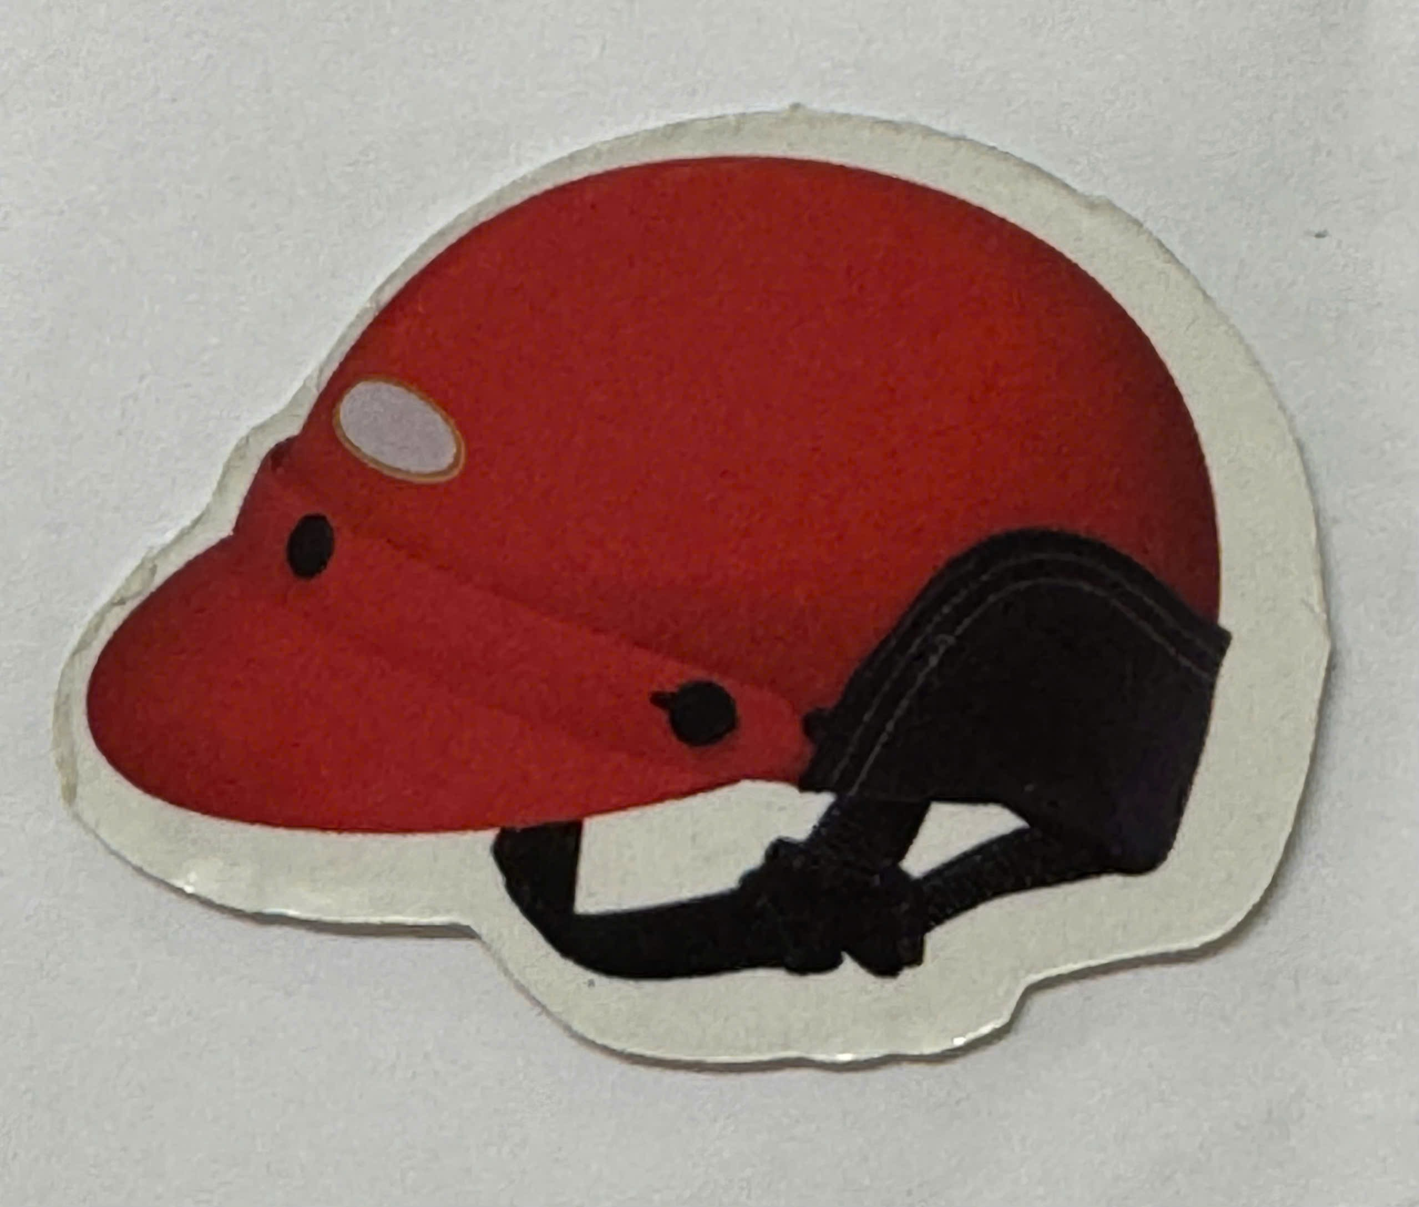

Slide 8
HĐ3: Ôn luyện, củng cố

Slide 9


* Trò chơi 1 : Chung sức
Cách chơi: Chia làm 2 đội, mỗi đội cử ra 4 bạn chơi.
Nhiệm vụ của 2 đội là đi trong đường hẹp, chọn nhóm có 4 đối tượng gắn lên bảng sau đó về chỗ đập tay vào bạn tiếp theo và về cuối hàng đứng.
Luật chơi: Thời gian chơi của mỗi đội diễn ra trong 1 bản nhạc kết thúc bản nhạc đội nào gắn được nhiều hơn đội đó sẽ chiến thắng.

Slide 10
* Trò chơi 2: Đội nào nhanh và giỏi
Cách chơi: Trên màn hình có nhóm xe ô tô, xe đạp với số lượng khác nhau. Nhiệm vụ của các con là phải thật nhanh tìm ra nhóm xe có số lượng là 4.
Luật chơi: Thời gian thảo luận cho các đội là 10 giây suy nghĩ. Hết 10 giây đội nào có tín hiệu trả lời trước đội đó được quyền trả lời. Đội nào có nhiều đáp án đúng đội đó sẽ chiến thắng

Slide 11
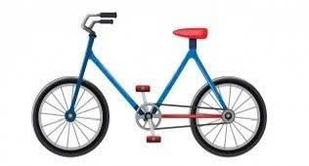



Slide 12
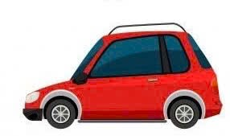



Slide 13



Slide 14









KÝnh chóc c¸c c« m¹nh khoÎ
gia ®×nh h¹nh phóc
KẾT THÚC TIẾT HỌC

